Slide 1
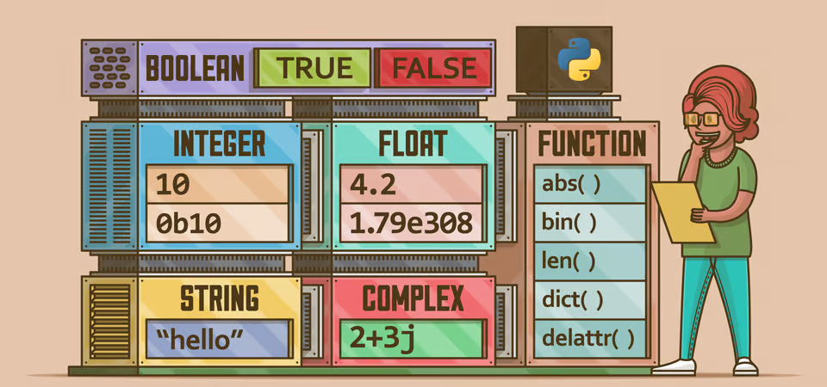
Variables y Tipos de datos

Slide 2

¿Qué es una variable?
En algunos lenguajes una variable se puede entender como una especie de contenedor en el cual guardar un valor de un tipo en particular, por ejemplo, un valor numérico.

Slide 3
¿Qué es una variable?
… pero en Python las variables son "etiquetas" que permiten hacer referencia a los datos (que se guardan en unas "cajas" llamadas objetos).
Para cada dato que aparece en un programa, Python crea un objeto que lo contiene.

Slide 4
Cada objeto tiene:
un identificador único (un número entero, distinto para cada objeto). El identificador permite a Python referirse al objeto sin ambigüedades.
un tipo de dato (entero, decimal, cadena de caracteres, etc.). El tipo de dato permite saber a Python qué operaciones pueden hacerse con el dato.
un valor (el propio dato).

Slide 5
¿Qué es un tipo de dato?
Todos los valores que aparecen en un programa tienen un tipo.
Cada tipo de información se almacena de forma distinta, por lo que existen diferentes tipos de variables para cada tipo de información.

Slide 6
¿Qué es un tipo de dato?
Algunos lenguajes de programación (C, C++, Java, etc) exigen que antes de utilizar una variable se defina el tipo de información que se va a guardar en esa variable.
Otros lenguajes de programación (Python, PHP, etc.) no lo exigen y es el intérprete del lenguaje el que decide el tipo de variable a utilizar en el momento que se guarda la información.

Slide 7
Definir una variable
Las variables en Python se crean cuando se definen por primera vez, es decir, cuando se les asigna un valor por primera vez.
Para asignar un valor a una variable se utiliza el operador de igualdad (=). A la izquierda de la igualdad se escribe el nombre de la variable y a la derecha el valor que se quiere dar a la variable.

Slide 8

Enteros: tipo int
Permite representar números enteros, es decir, positivos y negativos no decimales.

Slide 9

Flotantes: tipo float
Permite representar un números positivo o negativo con decimales

Slide 10

Booleanos: tipo de bool
Es un tipo de dato que permite almacenar dos valores True o False.

Slide 11
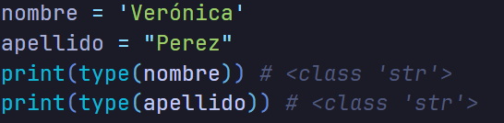
Cadenas de caracteres: tipo str
Los strings son un tipo de dato que permite almacenar secuencias de caracteres.
Para crear una, es necesario incluir el texto entre comillas.

Slide 12
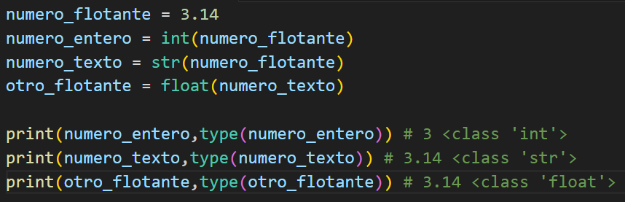
Casting
Hacer un cast significa convertir un tipo de dato a otro. En Python es posible convertir a string con str(), a entero con int() y a flotante con float()

Slide 13
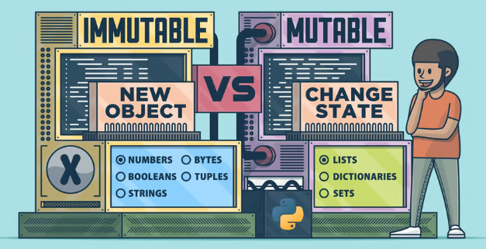
Mutabilidad/Inmutabilidad de las variables

Slide 14

Mutabilidad/Inmutabilidad de las variables

